Slide 1

Chapitre III
MODEMS et INTERFACES
Les Réseaux Informatiques

Slide 2
Sommaire
Les Réseaux Informatiques
SCHÉMA DE LA CHAÎNE TÉLÉINFORMATIQUE
MODEM
A. Généralités – Définitions
B. Transmission par modulation
C. Particularités des Modems
3. INTERFACES DES MODEMS
A. Étude de la jonction
B. Interface V24/EIA-232-F
C. Spécification mécanique
D. Nomenclature des circuits
E. Rôle des circuits
F. Commande d'un ETCD
G. Établissement d'une liaison entre deux systèmes
H. Maintenance d'une liaison

Slide 3
1. SCHÉMA DE LA CHAÎNE TÉLÉINFORMATIQUE
Les Réseaux Informatiques
La figure ci-après schématise le cas simple d'une liaison dite point à point où la transmission s'effectue entre un terminal source et un terminal collecteur.
D’une manière générale :
Interface : jonction ou liaison
Ligne
de
transmission
Équipement
terminal
de
données
DTE
DCE
DCE
Équipement
terminal
de
données
DTE
Ou ECTD : modem, adaptateur, concentrateur…
Ou ETTD : tout équipement non directement connecté à la ligne de transmission

Slide 4
1. SCHÉMA DE LA CHAÎNE TÉLÉINFORMATIQUE
Les Réseaux Informatiques
ÉQUIPEMENT TERMINAL DE TRAITEMENT DE DONNÉES: L'ETTD est l'unité fonctionnelle d'une station de données pouvant être utilisée comme source ou collecteur et assurant le contrôle ou transfert d'informations selon la procédure de liaison.
L'ETTD est également appelé TERMINAL ou DTE (Data Terminal Equipement).
B. ÉQUIPEMENT DE TERMINAISON DE CIRCUIT DE DONNÉES
L'ETCD est l'unité fonctionnelle qui assure les fonctions nécessaires pour adapter le signal émis sous forme d'états binaires par l'ETTD, aux caractéristiques du support de transmission et inversement.
L'ETCD est également appelé DCE (Data Circuit terminating Equipement).

Slide 5
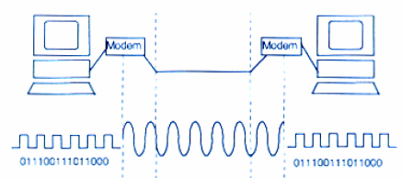
1. SCHÉMA DE LA CHAÎNE TÉLÉINFORMATIQUE
Les Réseaux Informatiques
Le convertisseur en bande de base (Équipement non normalisé)
Appelé aussi "modem bande de base", le convertisseur de signaux en bande de base est utilisé pour des liaisons spécialisées, courte distance, à continuité physique pour lesquelles une transmission en bande de base (Sans transposition de fréquence) est possible(Transcodage). Le signal émis sur la ligne est donc aussi numérique.
Le modulateur - démodulateur (MODEM) :
Le modem convertit le signal numérique issu de l'ETTD en un signal analogique (et inversement). Cette conversion est réalisée en modifiant les caractéristiques d'un signal sinusoïdal appelé "porteuse", selon les états binaires qui lui sont fournis.
Cette opération appelée modulation, porte sur un ou plusieurs des paramètres du signal sinusoïdal (Amplitude, fréquence ou phase).

Slide 6

2. MODEM
Les Réseaux Informatiques
GENERALITES – DEFINITIONS
MODEM = MOdulateur – DEModulateur
Le rôle d’un modem est d’adapter le signal d’un message au support de transmission
utilisé.
Le modem peut se présenter sous la forme d’une simple carte PCMCIA( Personnal Computer Memory Card International Association) enfichée dans l’ordinateur, d’une carte interne ou d’un boîtier. Le modem assure également dans la plupart des cas une éventuelle compression, l’encryptage et le contrôle des erreurs. Ces modems sont normalisés par des avis de l’UIT.
Le bruit
Bruit blanc: provoqué par l’agitation thermique, son spectre est plat.
Bruit impulsionnel: provoqué par des évènements extérieurs (couplages
électromagnétiques, orages...). Il est source d’erreurs imprévisibles.
diaphonie (couplage inductif)
rapport signal sur bruit: caractérise la qualite de la ligne en décibels,

Slide 7
2. MODEM
Les Réseaux Informatiques
Rapidité de modulation
La rapidité de modulation est le nombre d’états significatifs par seconde.
R = 1/Δ en Bauds (Δ = durée d’un état).
Théorème de Nyquist
Nyquist à démontré (en 1924) que :
Rmax = 2 W (bauds)
W = Bande passante du support.
Exemple: sur RTC la bande est comprise entre 300Hz et 3400Hz donc W=3100Hz d’où
Rmax = 6200 Bauds.
Débit (vitesse de transfert)
Le débit en ligne s’exprime en bits par seconde (bit/s), c’est la seule grandeur qui intéresse l’utilisateur.
D = R log₂ V
V = Valence du signal (nombre d’états de modulation)
Exemple: modulation de phase à 8 états (2³) à 1600 Bauds, on obtient D = 1600 x 3 = 4800 bit/s
Théorème de Shannon
Shannon à démontré (en 1948) que le débit maximum dépend du rapport signal/bruit :
Dmax = W log2 ( 1 + S/B) (bit/s)
Exemple: si S/B = 33dB (bruit de quantification sur RTC) , S/B = 10^{33/10} = 1995, log₂ x =
log x / log2 d’ou Dmax = 3100 x 10,96 = 33976 bit/s.

Slide 8
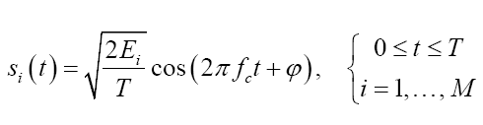
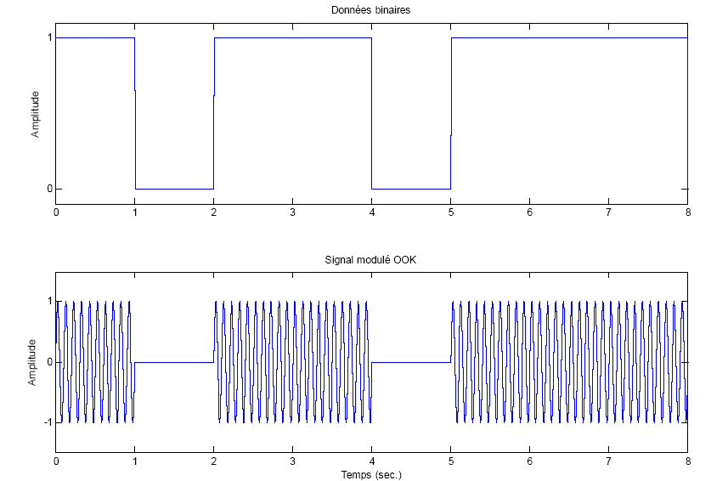
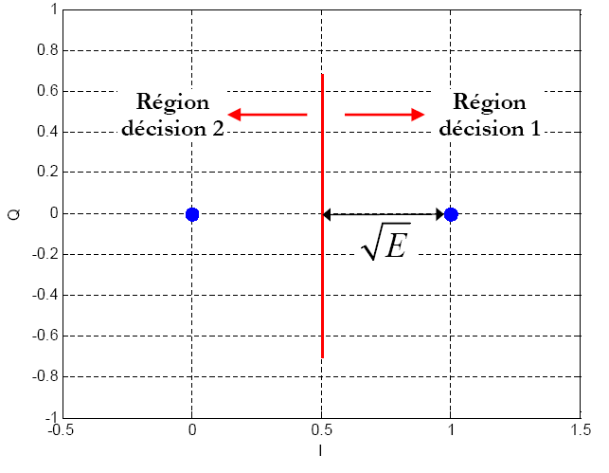

2. MODEM
Les Réseaux Informatiques
B. Transmission par modulation
La modulation peut être :
Une modulation d’amplitude (AM)
Une modulation de phase (PSK : Phase Shift Keying) ou une modulation de phase différentielle (DPSK)
Une modulation de fréquence (FSK)
Ou une combinaison de ces modes (ex. QAM16)
La modulation d’amplitude (MDA ou ASK) :
* MDA / ASK : Modulation par Déplacement d’Amplitude / Amplitude Shift Keying.
* l’amplitude de la porteuse sinusoïdale varie avec les 0 et les 1 du signal numérique.
* la phase et la fréquence de la porteuse restent fixes.

Slide 9
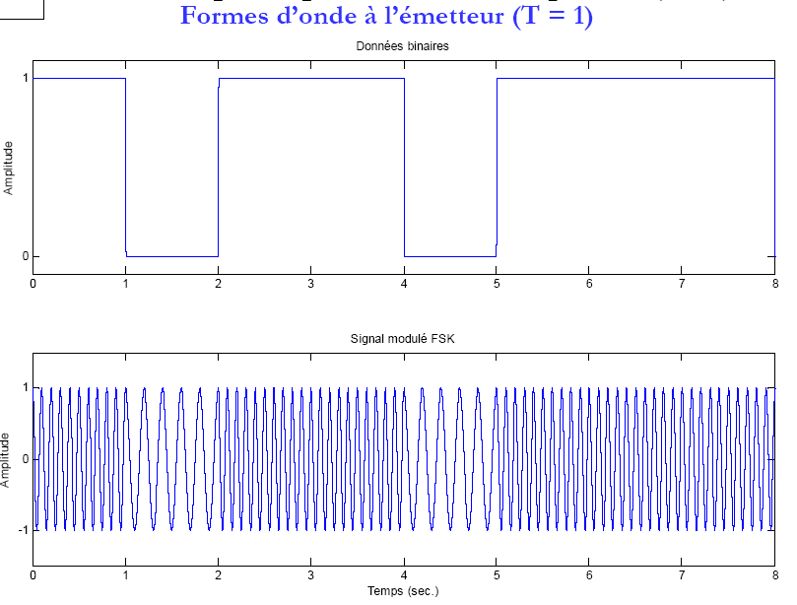
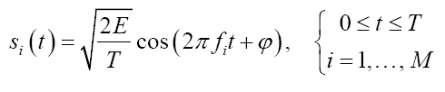
2. MODEM
Les Réseaux Informatiques
Modulation par déplacement de fréquence (FSK)
* MDF / FSK : Modulation par Déplacement de Fréquence / Fréquency Shift Keying.
* la fréquence de la porteuse sinusoïdale varie en fonction des 0 et des 1 du signal numérique.
* l’amplitude et la phase de la porteuse restent fixes,
* Peu sensible aux bruits.

Slide 10
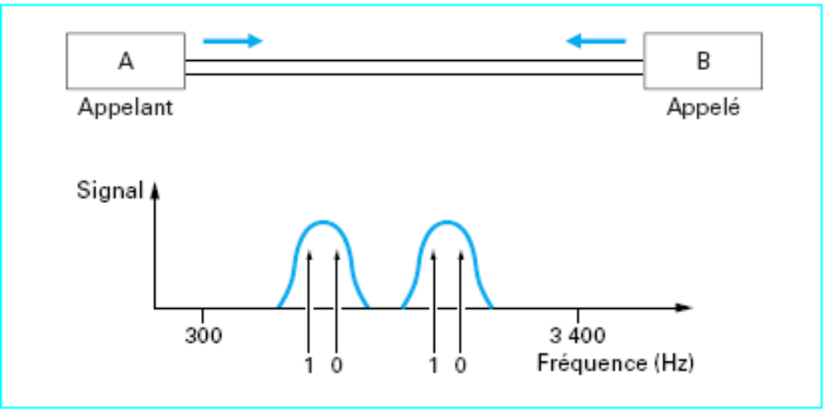
2. MODEM
Les Réseaux Informatiques
Recommandation V.21 (1964 et 1988)
V.21 décrit un modem asynchrone à modulation de fréquence à 300 bit/s. Une fréquence représente un 0 et une autre représente un 1, cela dans chacun des sens de transmission, l’exploitation étant de type Full duplex. Comme il n’y a que deux niveaux de valence, la rapidité de modulation en bauds est égale au débit binaire en bit/s.
Les modems V.21 utilisent les couples de fréquences à 980 et 1 180 Hz pour les demandes et 1 650 et 1 850 Hz pour les réponses.

Slide 11
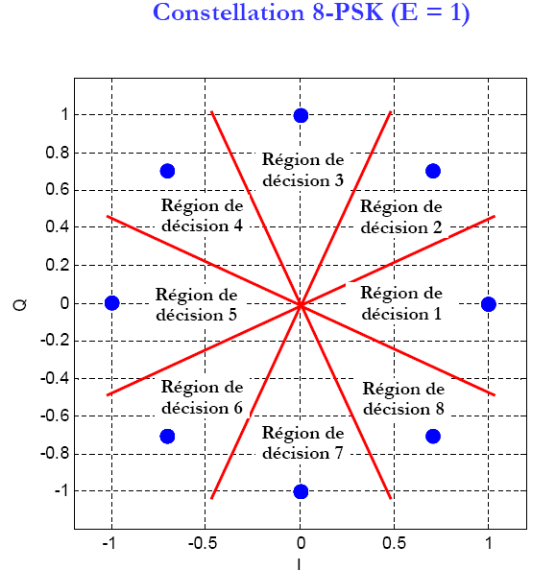
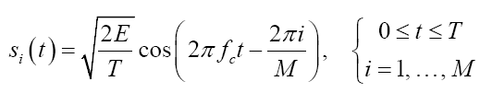
2. MODEM
Les Réseaux Informatiques
La modulation de Phase (MDP ou PSK)
* MDP / PSK : Modulation par Déplacement de Phase / Phase Shift Keying.
* La phase de la porteuse sinusoïdale varie avec les 1 et les 0 du signal numérique.
* l’amplitude et la fréquence de la porteuse restent fixes,
* principe de modulation le plus employé car technique simple,
* les états des phases sont répartis régulièrement sur l’intervalle [0 ; 2Π]
* Possibilité de représenter plusieurs bits simultanément : 2, 4 ou 8 phases en pratique.

Slide 12
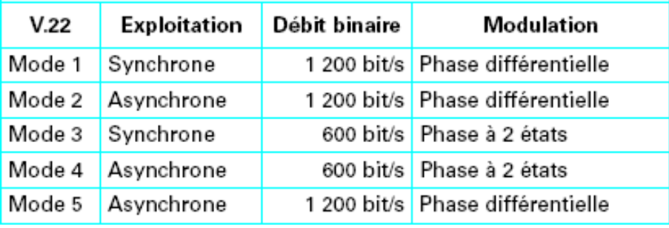
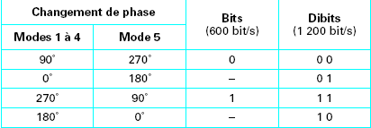
2. MODEM
Les Réseaux Informatiques
Recommandation V.22 (1980 et 1988)
C’est un modem à 1 200 ou 600 bit/s de type full duplex qui utilise la modulation de phase différentielle à 4 états et est exploitable en mode asynchrone ou synchrone . La bande passante permet le fonctionnement en full duplex, comme pour V.21, par la définition d’une bande basse centrée sur 1 200 Hz pour l’émission du modem appelant, et une bande haute centrée sur 2 400 Hz pour l’émission du sens appelé. En option, le modem V.22 utilise un convertisseur de signaux asynchrones/synchrones. Le train binaire est divisé en bits ou dibits, selon le cas, et l’émission utilise une loi de codage qui dépend du type de fonctionnement.

Slide 13

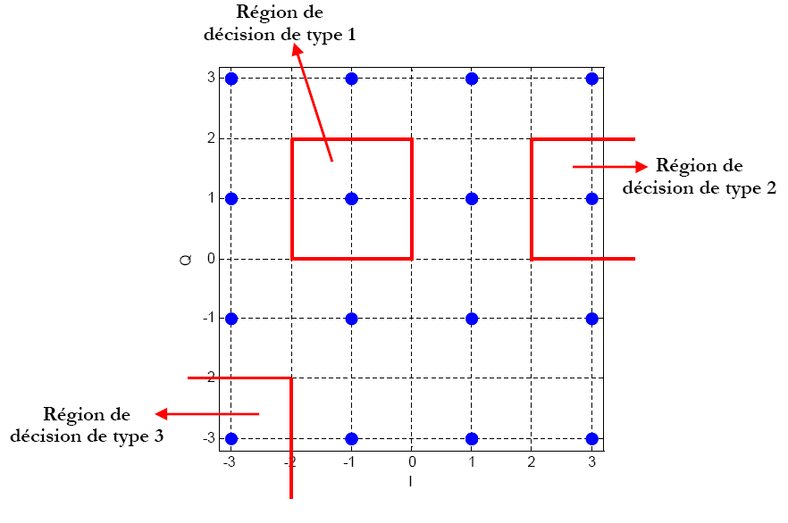
2. MODEM
Les Réseaux Informatiques
Modulation en quadrature (M-QAM)
* Combine à la fois la modulation de phase et la modulation d’amplitude,
* choix d’une phase parmi P et d’une amplitude parmi Q : (P.Q) états possibles,
* Codage sur n bits qui modulent en amplitude la porteuse et la porteuse déphasée de 90 degrés,

Slide 14
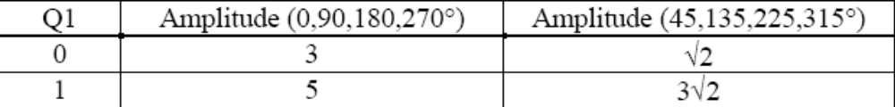
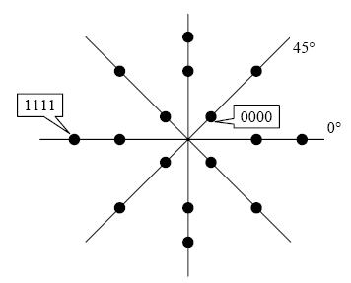
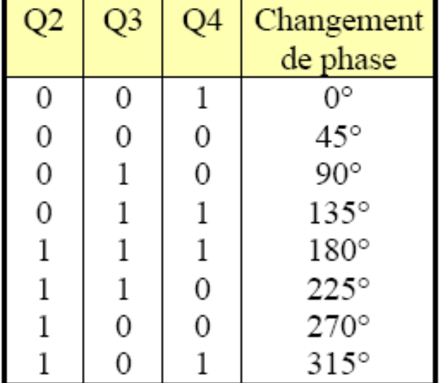
2. MODEM
Les Réseaux Informatiques
Recommandation V.29 (1976 et 1988)
La modulation V29 permet, une transmission à 9600 bit/s (2400 bauds, porteuse 1700 Hz) sur lignes louées 4 fils. Elle est de type MAQ16 et une égalisation autoadaptative à été prévue.
Les données sont transmises par paquet de 4 bits, le bit Q1 détermine l’amplitude et les bits Q2, Q3, Q4 déterminent le changement de phase.

Slide 15
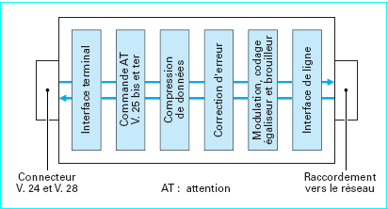
2. MODEM
Les Réseaux Informatiques
C .Particularités des Modems
Brouilleur: Rendre les propriétés statistiques du signal émis identique à celles d’une suite aléatoire blanche.
Egaliseur : Filtre (éventuellement numérique) destiné à inverser la fonction de transfert en fréquence de la ligne.

Slide 16
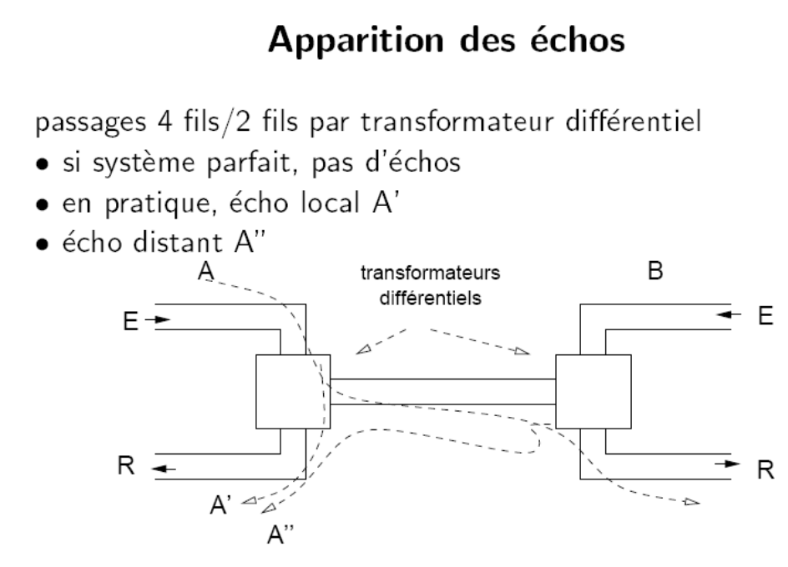
2. MODEM
Les Réseaux Informatiques
Annulateur d’écho: Sur les lignes deux fils, il y a passage 2fils/4fils afin de constituer un circuit de transmission amplifiable ou numérisable. Les transformateurs utilisés ne sont pas parfaitement équilibrés et induisent des échos.
En parole, on limite l’effet de ces échos par des "suppresseurs d’échos" qui atténuent tout simplement le canal le plus faible.
En transmission de données, pour permettre le duplex, ces suppresseurs doivent être inhibés (par une fréquence de 2100 Hz en début de connexion).

Slide 17
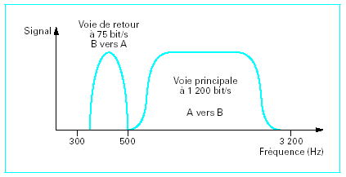
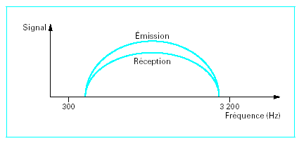
2. MODEM
Les Réseaux Informatiques
Transmission en deux ou quatre fils
Le modem à quatre fils utilise une paire en émission et une paire en réception. Ce montage, naturellement adapté à l’exploitation en mode duplex, convient aux débits de type synchrone.
Pour permettre la transmission en duplex sur une liaison deux fils, trois techniques peuvent être utilisées :
— le partage de bande, par multiplexage en fréquence
— l’exploitation semi-duplex, avec accès par multiplexage dans le temps
— l’annulation dynamique d’écho qui permet, par superposition, l’émission et la réception simultanées dans la même bande de fréquences
partage de la bande
annulation dynamique d’écho

Slide 18
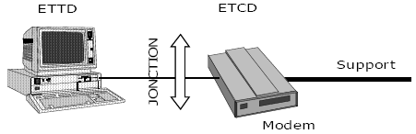
3. INTERFACES DES MODEMS
Les Réseaux Informatiques
LA JONCTION ETTD-ETCD
La jonction constitue l’interface entre ETCD et ETTD et permet à ce dernier de contrôler le circuit de données (Etablissement et libération, Initialisation de la transmission ….etc). La communication entre l’ETTD et l’ETCD se fait habituellement en transmission numérique série.
Les jonctions sont donc un ensemble physique d’équipements mécanique et électriques qui doit assurer le bon fonctionnement de la communication entre l’ETTD et l’ETCD. Ces jonctions ont donc été normalisé en vue de les rendre standard.

Slide 19
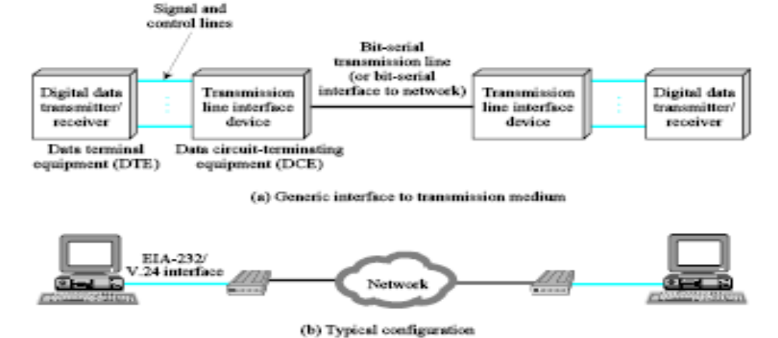
3. INTERFACES DES MODEMS
Les Réseaux Informatiques
Etude de la jonction:
L’interface ou jonction est caractérisée par :
ses caractéristiques mécaniques (connecteurs ...),
ses caractéristiques électriques (niveaux logiques ...),
ses caractéristiques fonctionnelles (rôles des signaux...),
Procedurales: séquences d‘évenements pour transmettre des données

Slide 20
Les Réseaux Informatiques
Normalisation :
Les principales normes électriques, mécaniques et fonctionnelles rencontrées dans les liaisons série entre ETTD et ETCD sont définies par les avis et recommandations de l’UIT-T, par l’ISO (International Standardisation Organization), ainsi que par l’association américaine EIA (Electrical Industry Association).
UIT-T (Union Internationale des Télécommunications) (ex CCITT) :
• Série Vxx (Transmission de données sur le réseau téléphonique).
• Série Xxx (Transmission de données sur les réseaux publics).
EIA (Electronic Industry Association) :
• Série RSxxx

Slide 21
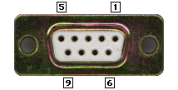
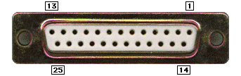
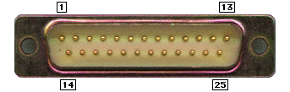
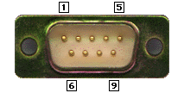
3. INTERFACES DES MODEMS
Les Réseaux Informatiques
Interface V24/EIA-232-F
la plus courante (ex port série PC): ITU-T V24
spécifie fonctionnel et procédural
référence autres stds pour électrique et mécanique
EIA-232-F presque identique, couvre tous les aspects
mécanique : ISO2110
électrique : V28
fonctionnel : V24
procédural : V24
1ere version en 1962 (RS-232)
Spécification mécanique
connecteur " officiel"
DB25
existe aussi...
DB9 (IBM)
DB15
DB34
DB-25 Female
DB-9 Female
DB-9 Male
DB-25 Male

Slide 22
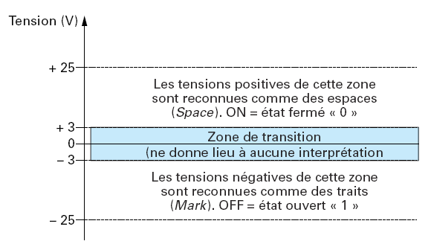
3. INTERFACES DES MODEMS
Les Réseaux Informatiques
Spécification électrique
Pour chaque signal, le support est un fil référencé par rapport à la masse. La norme permet d'adapter les signaux logiques (TTL ou CMOS).
1 logique = 5V devient une tension comprise entre -3V et -25V (MARK).
0 logique = 0V devient une tension comprise entre +3V et +25V (Space).
Débit binaire <20kbps et distance <16m
Zone de transition(ne donne lieu à aucune interprétation)

Slide 23
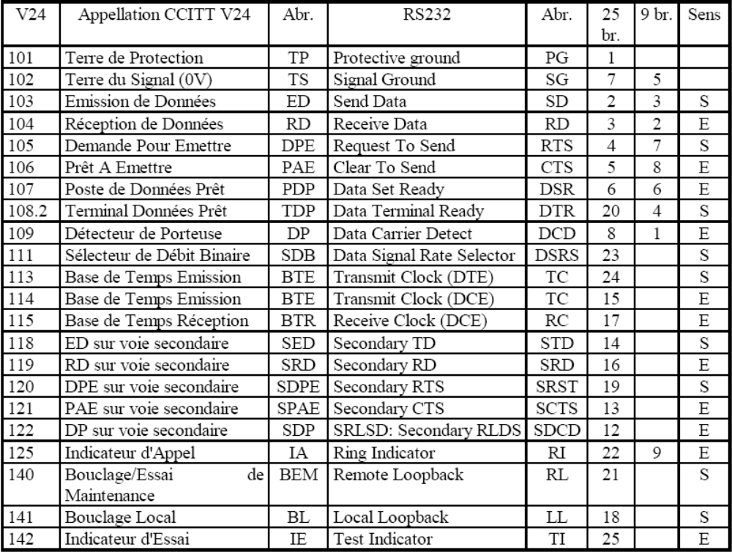
3. INTERFACES DES MODEMS
Les Réseaux Informatiques
Nomenclature des circuits

Slide 24
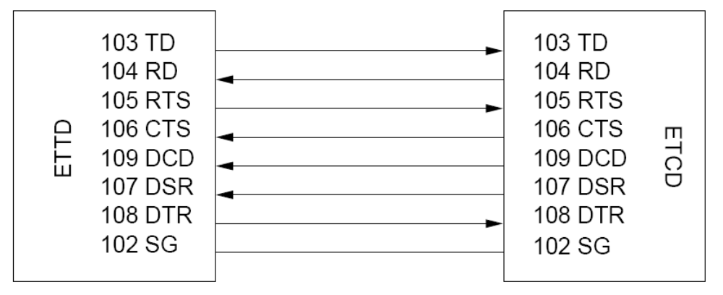
3. INTERFACES DES MODEMS
Les Réseaux Informatiques
Rôle des circuits
principaux 102 a 109
113 a 115 pour transmission synchrone
118 a 122 pour une voie secondaire
140 a 142 pour maintenance
Emission de données
Réception de données
Demande d’émission
Prêt à émettre
Détection porteuse
ETCD Prêt
ETTD Prêt
Masse signal

Slide 25
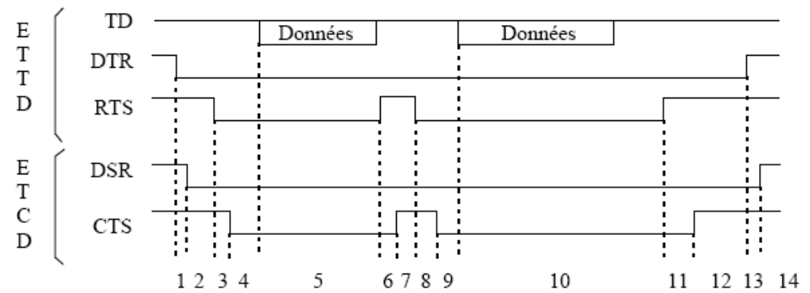
3. INTERFACES DES MODEMS
Les Réseaux Informatiques
Commande d'un ETCD
Les données s'échangent par les circuits TD(103)et RD(104).
Avant la transmission des données, la connexion doit être établie entre les deux systèmes. Les signaux participant à cette phase de la communication sont :
DTR(108):ETTD prêt et DSR(107):ETCD prêt pour la connexion de ligne
RTS(105):Demande d’émission et CTS(106): Prêt à émettre pour la validation de l'émission
DCD(109): Détection d’émission pour la validation de porteuse
RI (125): indicateur d’appel pour signaler un appel reçu par l'ETCD.

Slide 26
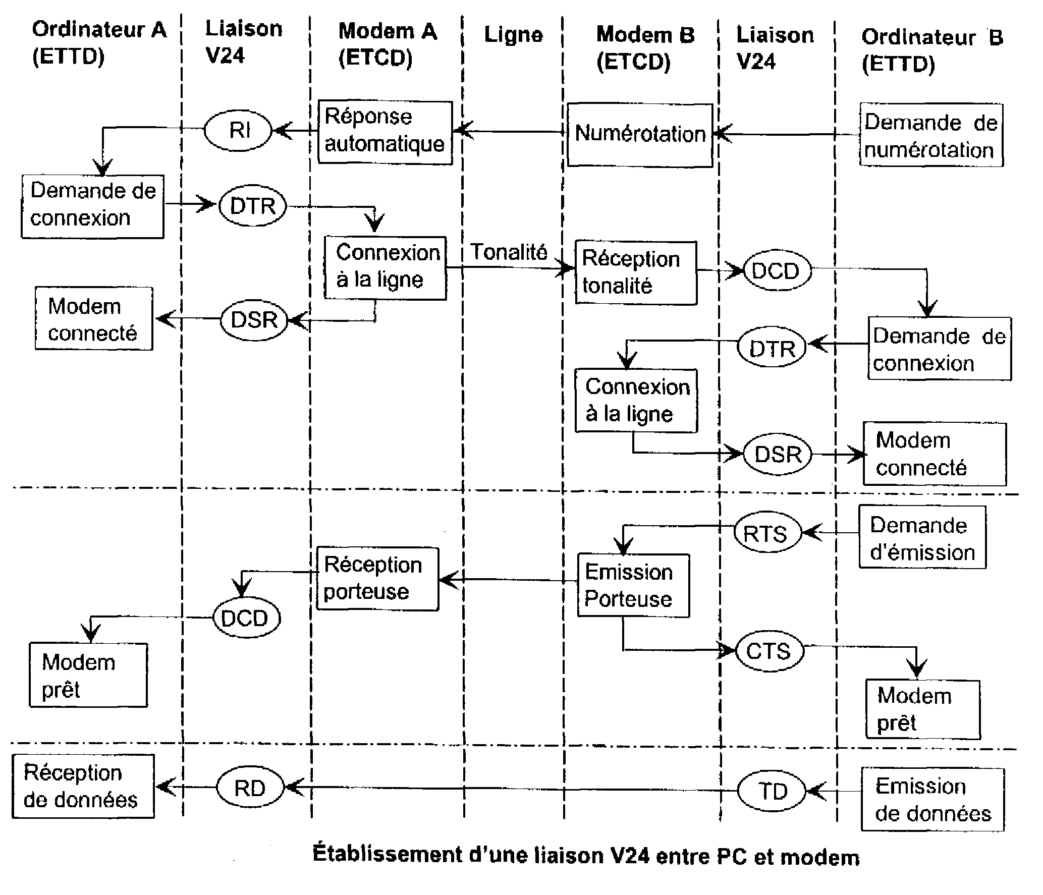
3. INTERFACES DES MODEMS
Les Réseaux Informatiques
Etablissement d'une liaison entre deux systèmes

Slide 27
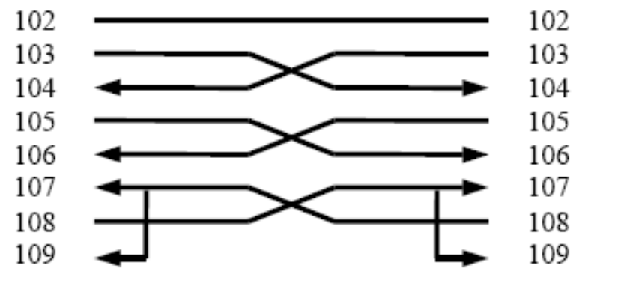
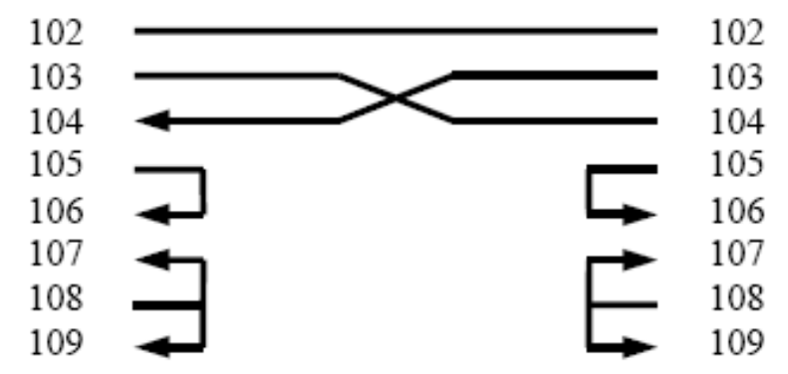
3. INTERFACES DES MODEMS
Les Réseaux Informatiques
Cable modem null
permet de relier directement deux ETTD
Liaison entre 2 ETTD : câblage (hors norme) appelé null modem (sans ETCD).
Ces liaisons nécessitent de croiser les fils, le plus simple fait appel à 3 fils, le plus complet à 7 fils :
Câble modem nul complet
Permet un contrôle de flux matériel
Câble modem nul simplifié
Le contrôle de flux doit être Logiciel
DTR(108):ETTD prêt et DSR(107):ETCD prêt pour la connexion de ligne
RTS(105):Demande d’émission et CTS(106): Prêt à émettre pour la validation de l'émission
DCD(109): Détection d’émission

Slide 28
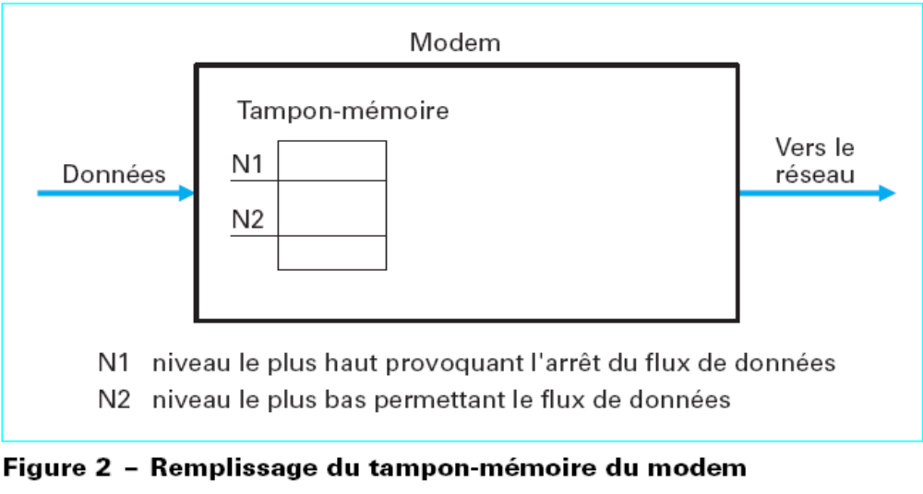
3. INTERFACES DES MODEMS
Les Réseaux Informatiques
Contrôle de flux
nécessité
  PC UART: Universal Asynchronous Receiver Transmitter std : 115,2 kb/s
  modem 33,6 - 56 (plus avec compression)
matériel : signaux RTS/CTS (ou DTR/DSR)
logiciel : caractères de contrôle XON/XOFF
  acceptable si transmission semi-duplex
  moins de fils !

Slide 29
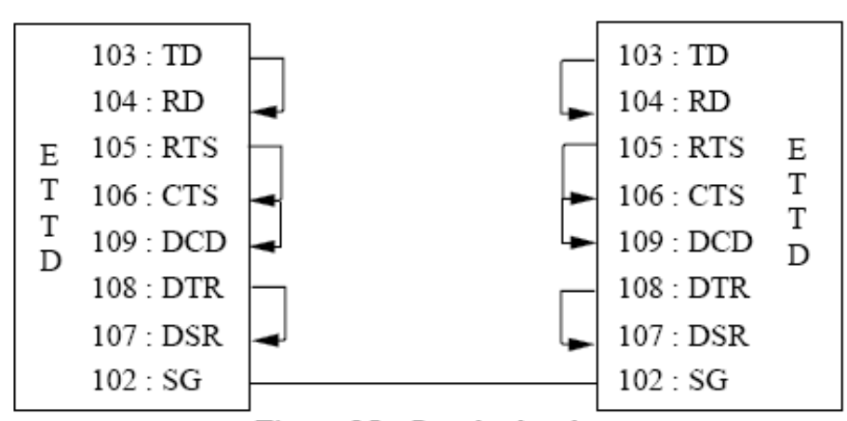
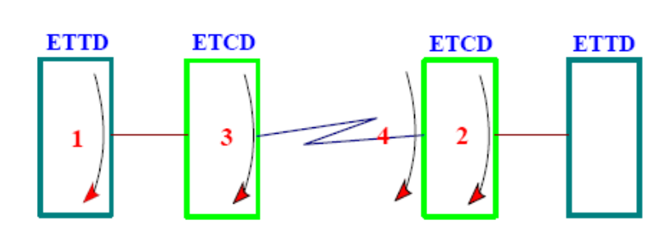
3. INTERFACES DES MODEMS
Les Réseaux Informatiques
Maintenance d'une liaison
Liaison entre ETTD
Test des niveaux significatifs
Broche 2 :-25v<V<-3v broches 4-5-6-8-20 +3v<V<+25v
Test des circuits par boucles locales
Test des circuits en fonctionnement normal
Bouclage (loopback)
pour test la liaisons et appareils
avis V54 en définit 4
2 avec V24
LL local loopback (3)
RL remote loopback (2)

